Slide 1
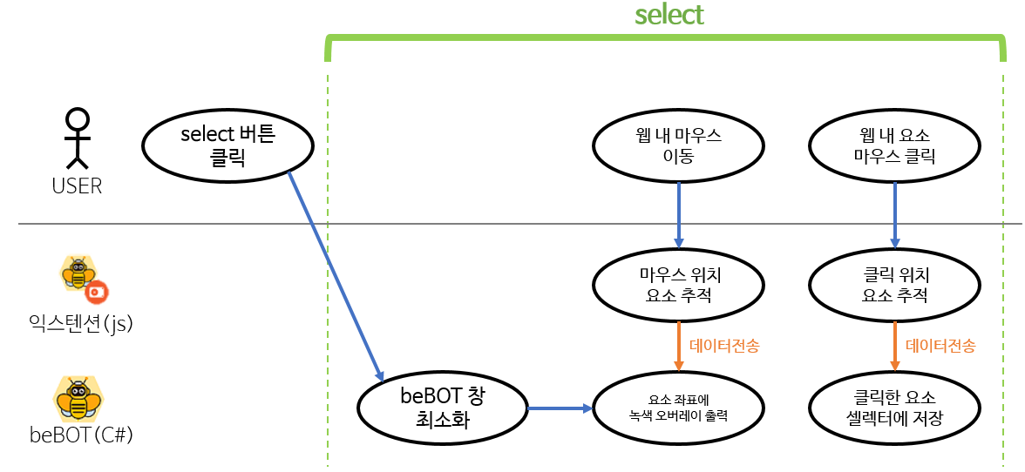

Slide 2



Native Messaging
chrome extension
셀렉터
beBOT
output
input
액티비티 오류
액티비티 부재
Extension 1 pixel
동작부
출력부
Frame 에러
URL 미이동 시 로드 에러
VSP 에러(Click Element)
좌표 보정
엣지 좌표 보정
에러 해결 난이도 : 중
중요도 : 상
에러 해결 난이도 : 상, 중요도 : 최상
전임자 미결 과제 : NM 연결부 에러, Frame 사이트 에러, Edge 보정 값, VSP 에러, 익스텐션 통신 비효율성, UIPath 충돌
해결한 미결 과제 위치 : 10번 PC \바탕화면\서원형\과제보고서

Slide 3
전체화면 Screenshot 액티비티 개발 中 (70%완료)
Native Messaging
chrome extension
beBOT
html2canvas.js
content.js
background.js
Named
PipeClient.cs(통신)
Named
PipeClient.cs(객체 생성)
NMHook.cs
TakeAll
Screenshot.cs

